Slide 1
Component LifeCycle API

Slide 2
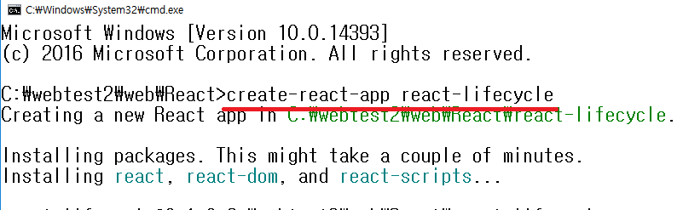
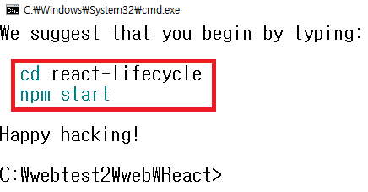
1.react-lifecycle프로젝트 생성

Slide 3
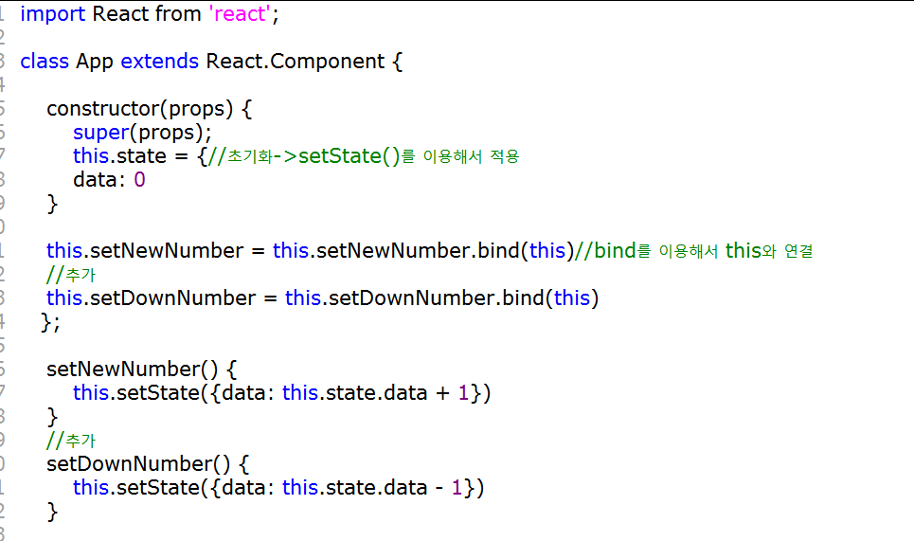
2.src/components/app.js (1)
증가버튼을 클릭시 호출하는 함수
감소버튼을 클릭시 호출하는 함수

Slide 4
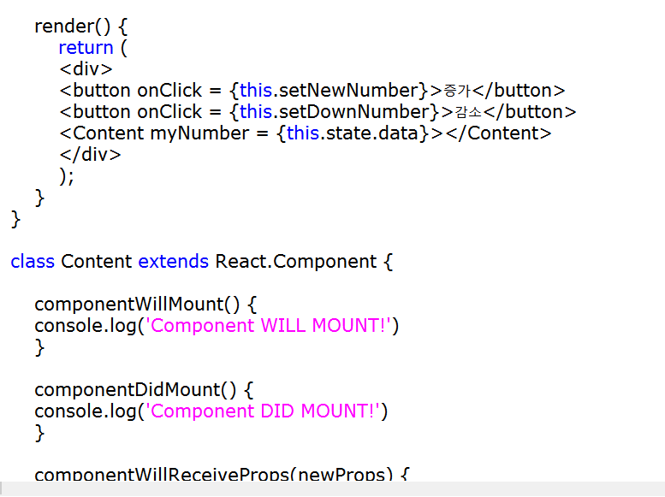
2.src/components/app.js (2)
버튼클릭시 호출할 함수연결 this.함수명

Slide 5
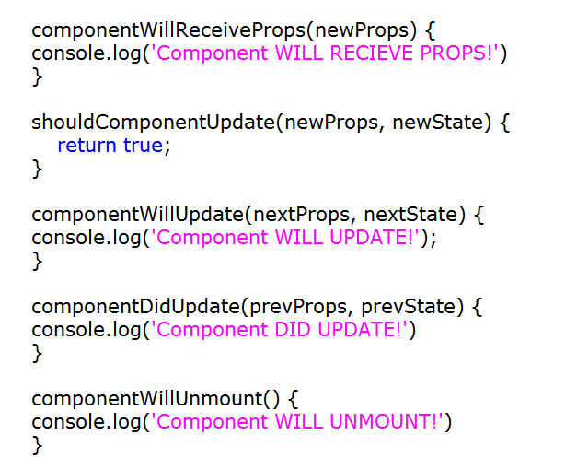
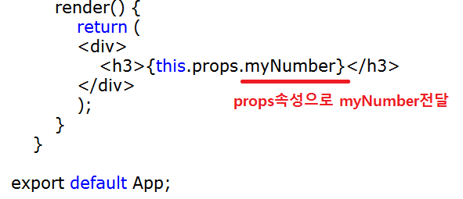
2.src/components/app.js (3)

Slide 6
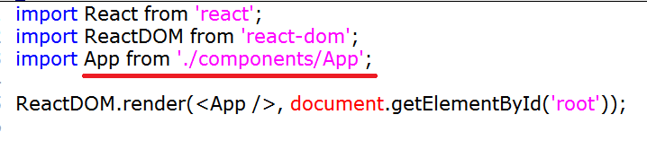
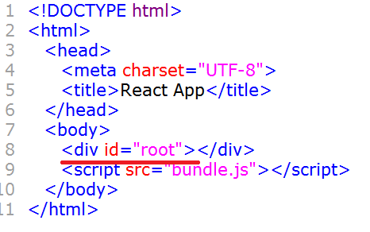
3.src/index.js 생성
4.public/index.html파일 생성

Slide 7
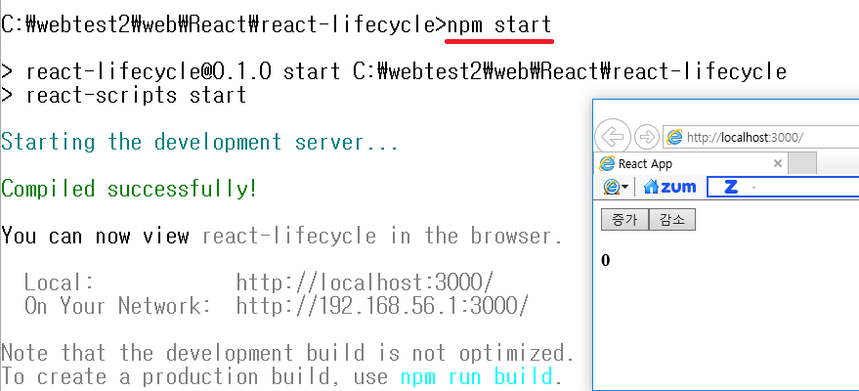
5.최종 실습 결과(1)

Slide 8
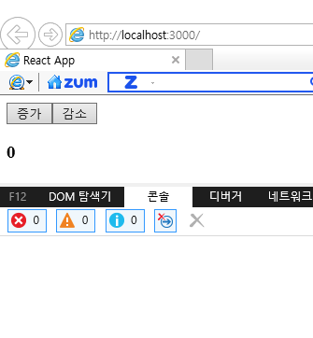
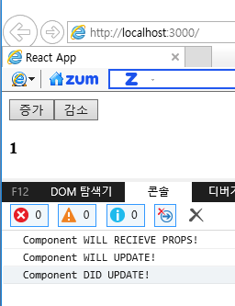
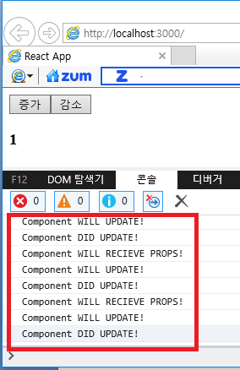
5.최종 실습 결과(2)

Slide 9
6.Component의 lifeCycle소개(1)-Mount
다음 순서로 실행
Mount->컴포넌트가 처음 실행이 되는 경우
1.State,context(ex router정보),defaultProps 저장 (컴포넌트가 시작되면 우선적으로 저장한다.)
2.componentWillMount 호출->컴포넌트에 DOM연결전
(props,state의 값을 변경X)
3.render->컴포넌트를 DOM에 부착시킨후 Mount완료후
4.componentDidMount 호출(DOM에 접근가능하나 state수정X
setState()를 이용하면 render()가 다시 실행이 되기
때문(주로 Ajax, setTimeout,setInterval을 사용)

Slide 10
6.Component의 lifeCycle소개(2)-Props Update
다음 순서로 실행
props가 업데이트될 때의 과정입니다
1.componentWillRecieveProps(업데이트되기 전에 업데이트가
발생하였음을 감지하고 발생)
2.shouldComponentUpdate(return false->render() 호출이 취소)
(성능향상)
3.componentWillUpdate(state를 바꿔서는 안 됩니다. 아직 props도 업
데이트하지 않았으므로 state를 바꾸면 또
shouldComponentUpdate가 발생합니다.
4.Render
5.componentDidUpdate(render이 완료되었기 때문에 DOM에 접근가능)

Slide 11
6.Component의 lifeCycle소개(3)-State Update
setState 호출을 통해 state가 업데이트될 때의 과정
componentWillRecieveProps 메소드는 호출되지 않습니다
shouldComponentUpdate
componentWillUpdate
render
componentDidUpdate-> 두번째 인자로 바뀌기 이전의 state 에 대한 정보를 가지고 있다.
메소드의 두 번째 인자로는 바뀔 state에 대한 정보를 가짐

Slide 12
6.Component의 lifeCycle소개(4)-Unmount
Unmount->컴포넌트가 제거되는 경우
componentWillUnmount 호출
componentDidUnmount는 없습니다. 이미 제거된 컴포넌트에서 이벤트를 발생시킬 수 없기때문

Slide 13
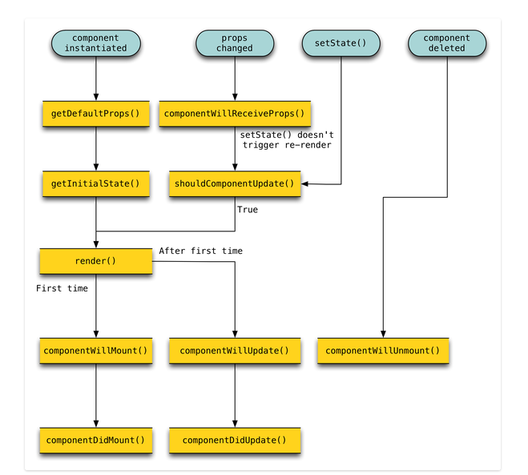
7.최종 순서도 정리

